Slide 1
Урок по окружающему миру в 3 классе по теме «ЧЕЛОВЕК»
Муниципальное бюджетное общеобразовательное учреждение
Садовская средняя общеобразовательная школа филиал с.Лозовое
с.Лозовое Тамбовского района Амурской области
Учитель начальных классов
Юркова Оксана Олеговна

Slide 2
Загадка
На земле он всех умней, потому и всех сильней
ЧЕЛОВЕК

Slide 3
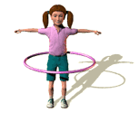
ПРИРОДА
ЖИВАЯ ? НЕЖИВАЯ ?
КУДА НУЖНО ПОСТАВИТЬ ЧЕЛОВЕКА?

Slide 4
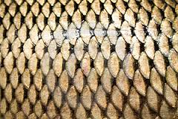
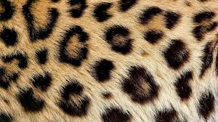
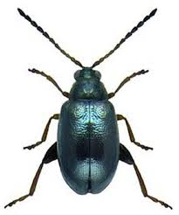
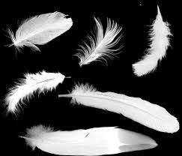
ОТЛИЧИТЕЛЬНЫЕ ПРИЗНАКИ
НАСЕКОМЫЕ РЫБЫ ПТИЦЫ ЗВЕРИ

Slide 5
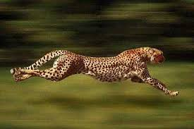
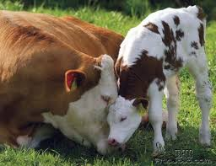
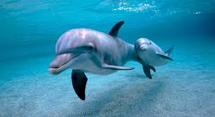
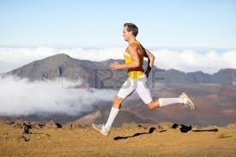
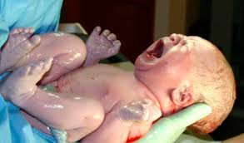
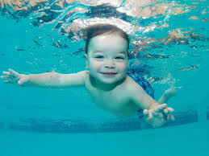
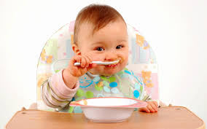
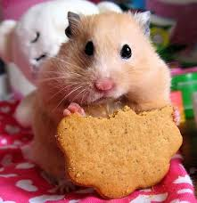

Slide 6
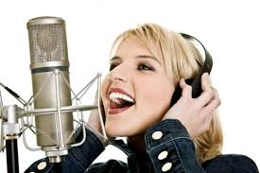
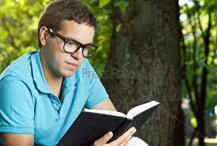
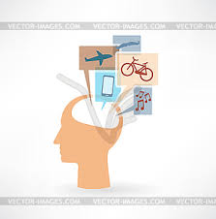
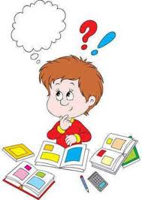
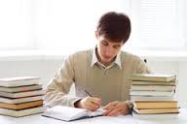
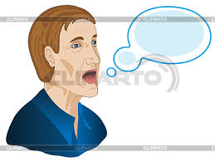
Отличие человека

Slide 7
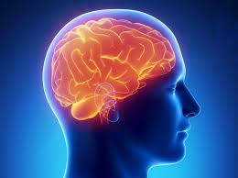
Где у человека находится разум?
Головной мозг

Slide 8
Кто изучает внутренний мир человека?
Психология – это?

Slide 9
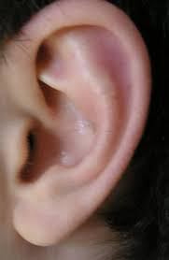
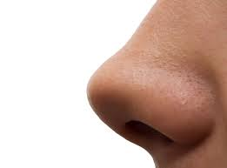
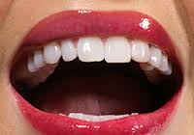
Какие органы помогают человеку
узнавать окружающий мир?

Slide 10
Что помогает человеку
сохранить информацию?
ПАМЯТЬ
это способность человека запечатлевать в головном мозгу, сохранять и воспроизводить то, что он ранее воспринимал, переживал, делал, думал.
Благодаря памяти люди могут сохранять и использовать накопленный ими опыт, знания, передавать их другим людям.

Slide 11
Что мы узнали на уроке?
Чему научились?

Slide 12
Список литературы:
УМК «Школа России»
Учебник «Окружающий мир 3 класс», Плешаков
https://www.takzdorovo.ru

